Slide 1
ADE
Le ADE sono attività a libera scelta che gli studenti devono frequentare per ottenere 8 crediti divisi su sei anni
Le ADE sono cumulabili, quindi i crediti che ‘’avanzano’’ possono essere usati per l’anno successivo.
Le ADE si ottengono frequentando corsi opzionali e/o monografici segnalati dal Corso di Medicina e inseriti nella tabella ADE pubblicata sul sito

Slide 2
ADE
Si ricorda che anche le ADE del primo triennio sono propedeutiche al sostenimento degli esami del quarto anno e successivi!
Per la registrazione dei CFU ADE bisogna compilare il libretto diario ADE con i corsi opzionali e/o monografici svolti.
Al raggiungimento del/i CFU per anno e comunque prima dell’appello scelto per la verbalizzazione, caricare la scansione del libretto ADE e tutti gli attestati di partecipazione nell’apposita Comunità didattica delle ADE.

Slide 3
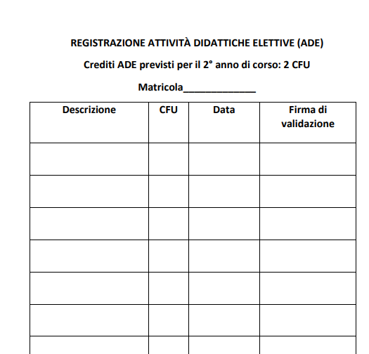
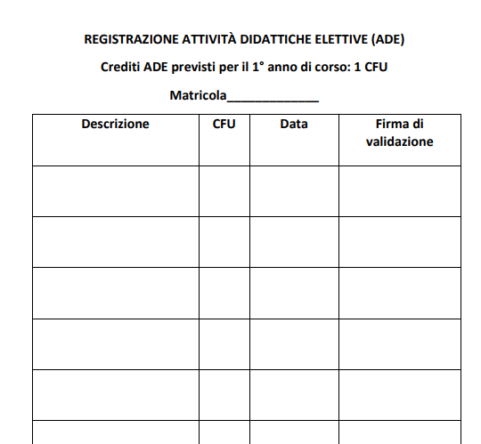
Salute mentale Covid
0,4
Rif email del 29/07/20 allegata
MOREMED
0,5
16/04/21
(mattina)
Certificato allegato
29/05/20
MOREMED
0,5
15/04/21
(pomeriggio)
Certificato allegato
Grassofobia
0,4
11/03/21
Rif email del 26/03/21 allegata
MOREMED
0,5
16/04/21
(pomeriggio)
Certificato allegato
MOREMED
0,5
15/04/21
(mattina)
Certificato allegato
Webinar SISDO
0,2
20/04/21
Certificato allegato
Totale I anno: 1,3 CFU
Totale II anno: 1,7 CFU
I anno + II anno -> 3 CFU

